Slide 1



代码整理案例

Slide 2
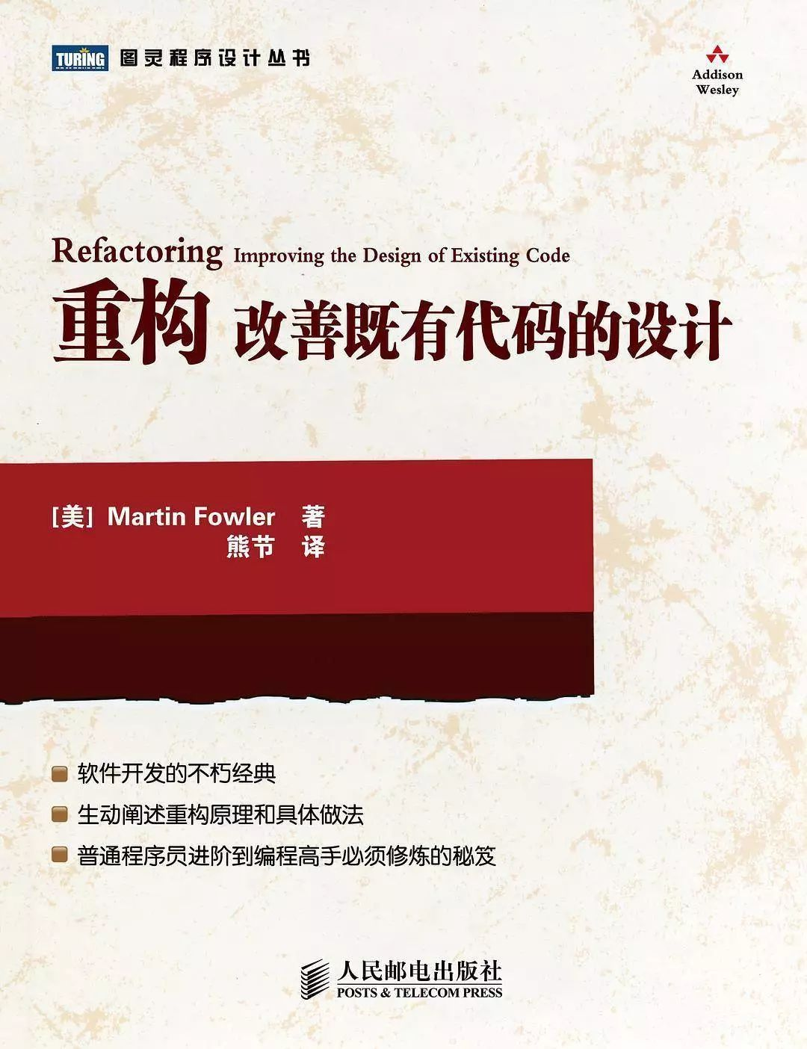
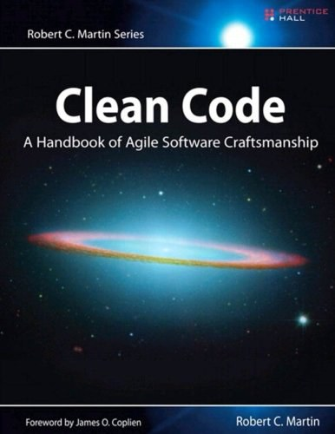
书籍推荐

Slide 3

案例
组合式设计
目 录
CONTENTS

Slide 4
案例

Slide 5
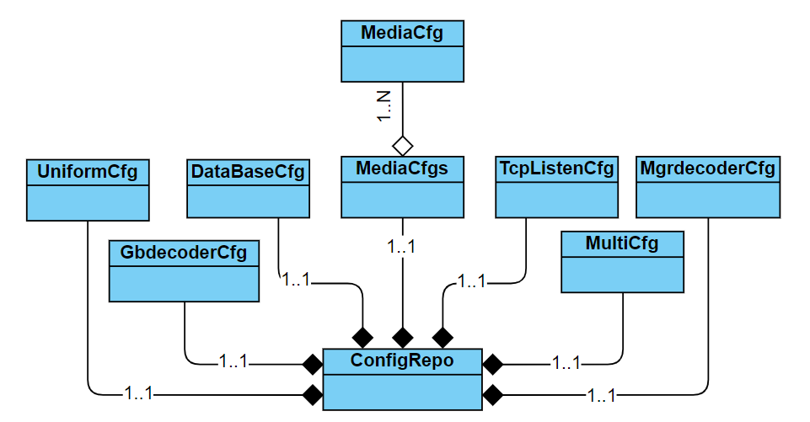
ddd
配置管理
配置和配置之间没有依赖关系
拆分成一个个类是为了职责单一
组合是为了配置相关的代码更加集中

Slide 6
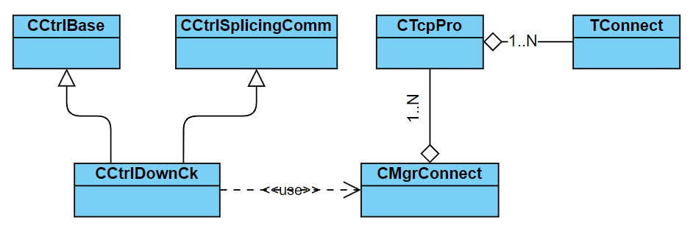
拼接器管理
提炼基类
模板方法
提取公共通信代码

Slide 7
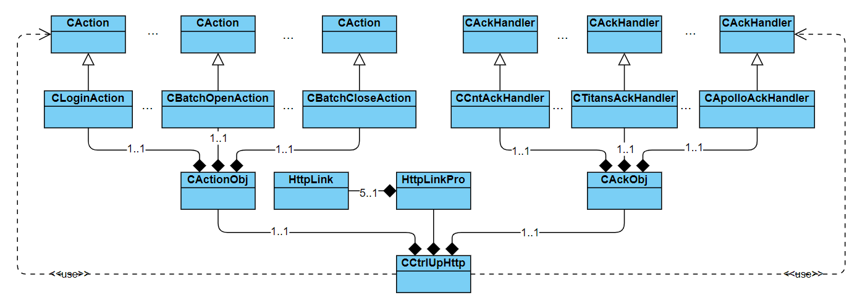
up层整理
策略模式
依赖倒置原则
提取基类
提取抽象接口
简化工厂管理成本，避免内存碎片化

Slide 8
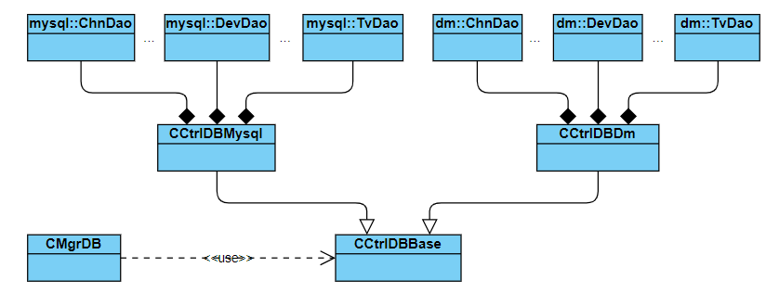
数据库提取
提炼接口
依赖倒置原则
策略模式
简单工厂方法
私有继承和包含拥有相同的语义
覆写的虚函数私有化
DAO依赖于具体数据库实例的句柄，但是句柄属于数据库实例的数据。
DAO需要标记last error，这个数据每个DAO都有权使用。
以上依赖关系如何解决？？？？

Slide 9
似曾相识？？？

Slide 10
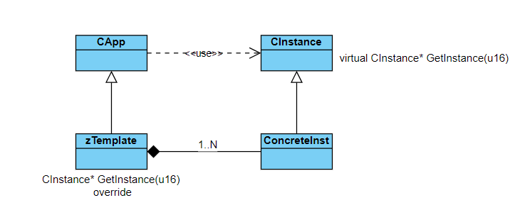
OSP
CApp 负责创建线程，需要用到实例数据
实例数据不属于CApp，而属于zTemplate

Slide 11
总结
单一职责
消除重复，提高复用
分离变化方向
依赖倒置原则，向稳定方向依赖

Slide 12
组合式设计

Slide 13

袁英杰
Neusoft
摩托罗拉
ThoughtWorks首席咨询师
阿里巴巴P9架构师
小哒智能科技CEO
https://www.jianshu.com/u/7386692d5489
https://www.thoughtworks.com/en-gb/profiles/y/yuan-yingjie

Slide 14
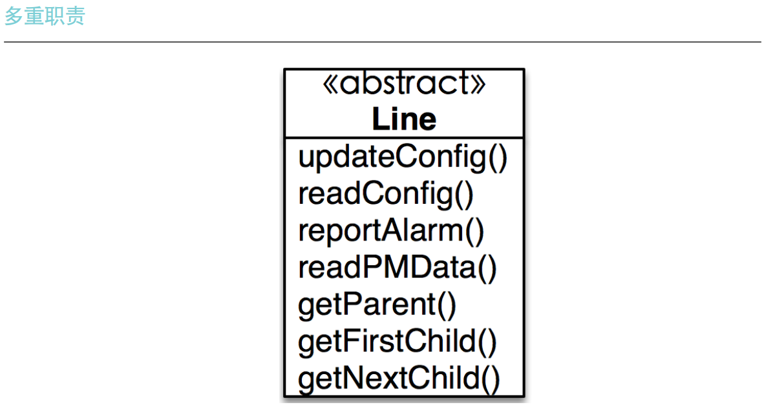

Slide 15
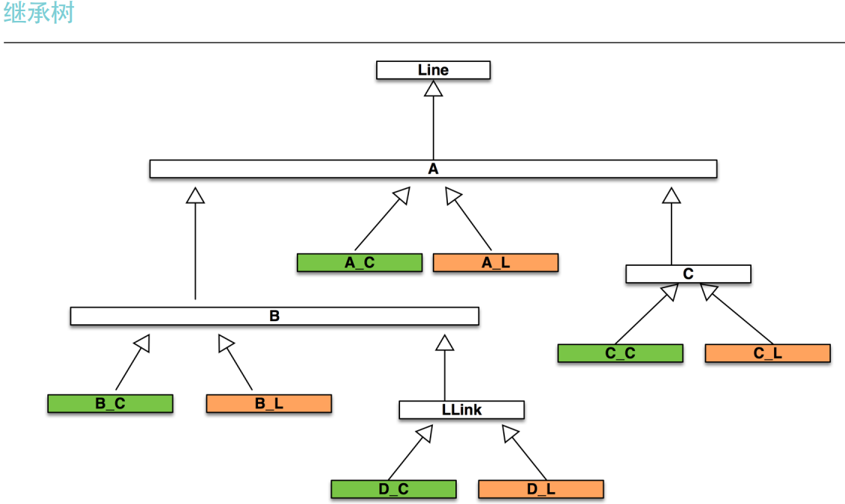

Slide 16
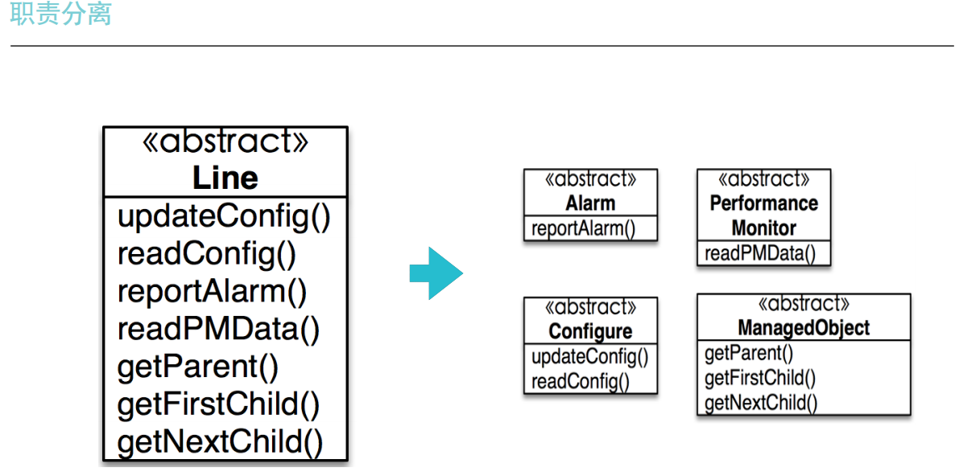

Slide 17
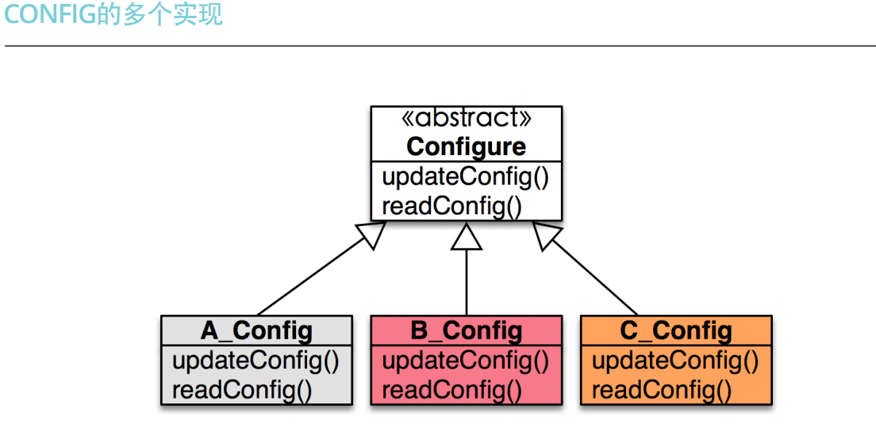

Slide 18
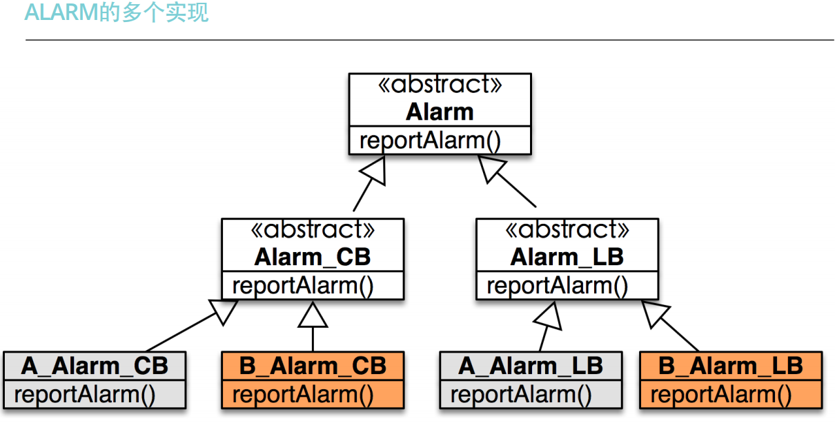

Slide 19
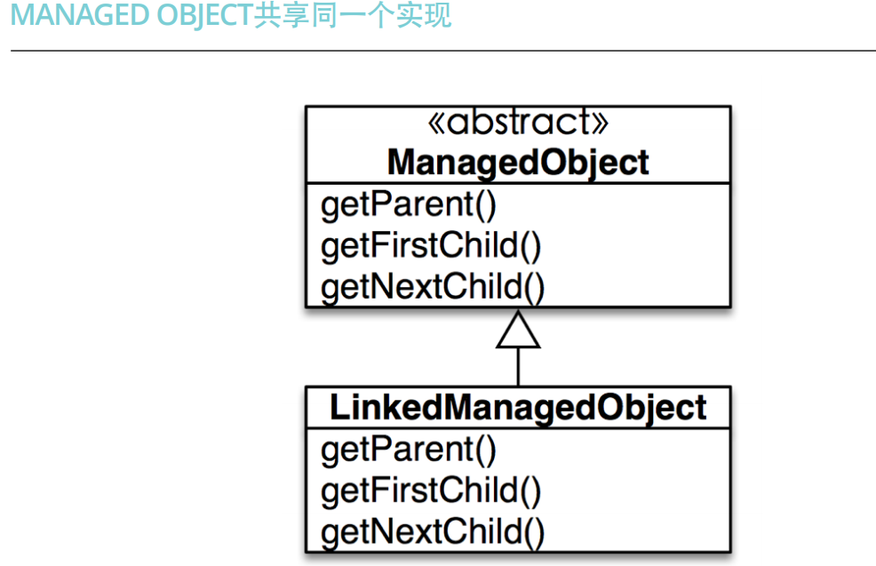

Slide 20
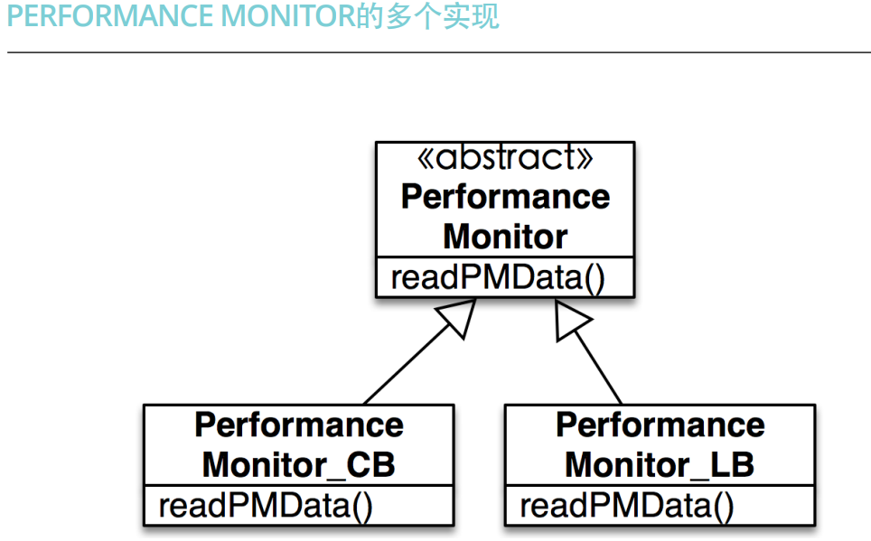

Slide 21
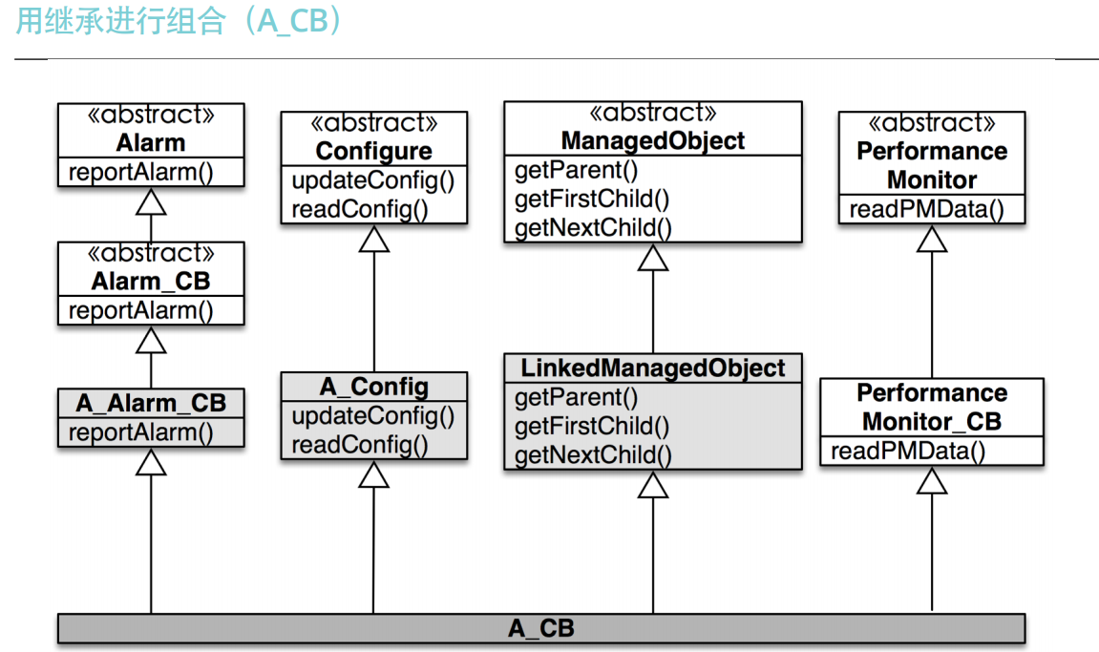

Slide 22
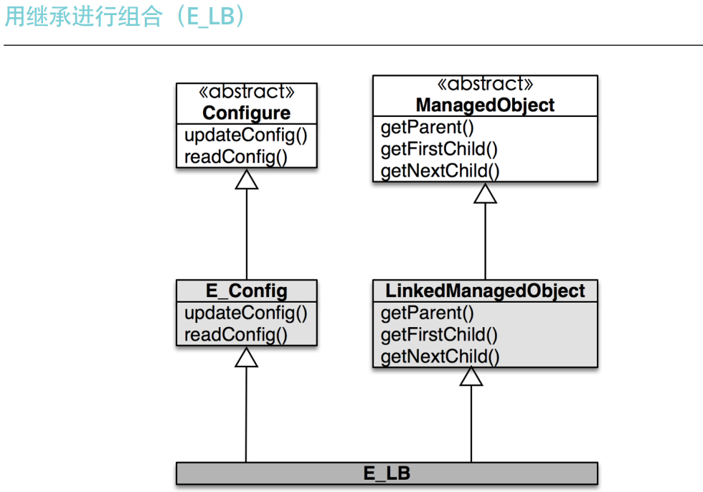

Slide 23
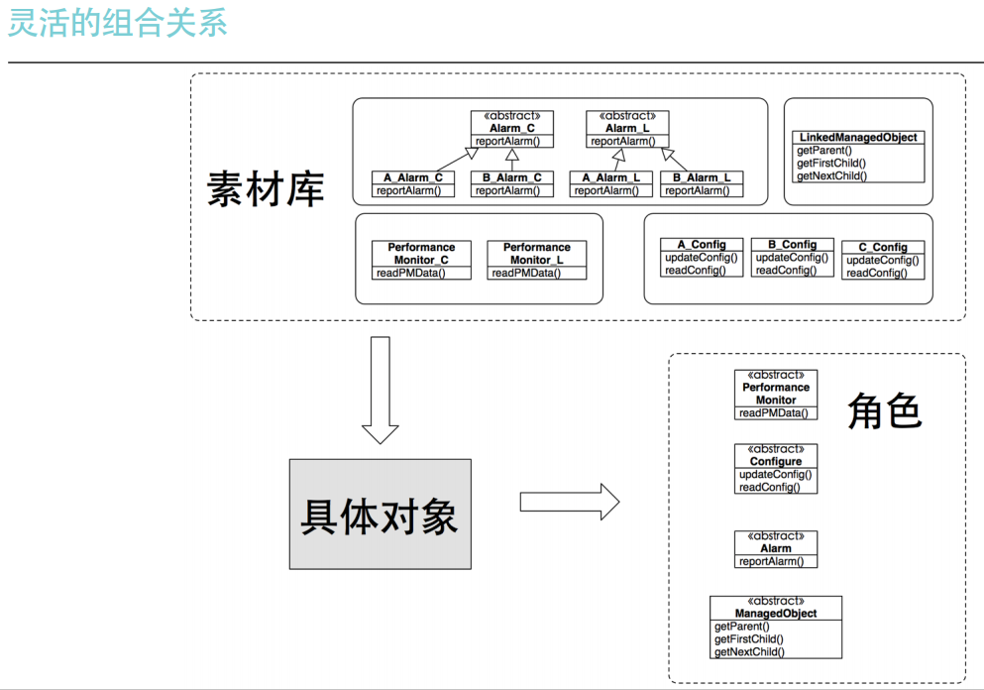

Slide 24
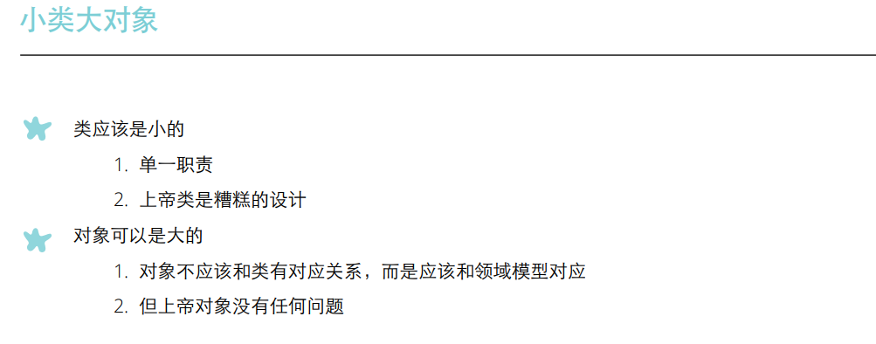

Slide 25
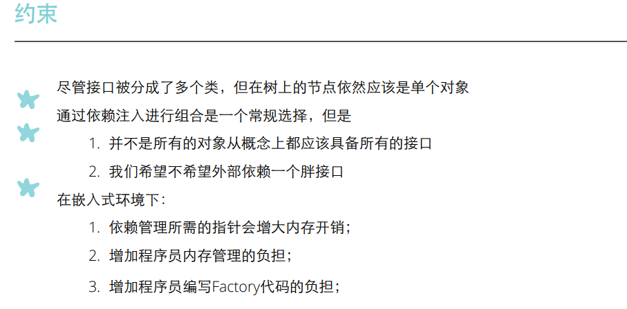
如何优雅地依赖注入？？？

Slide 26
多重继承造成的物理依赖污染问题如何解决？？？
危害：代码大面积重复编译问题

Slide 27
多重继承造成的物理依赖污染问题如何解决？？？
危害：代码大面积重复编译问题

Slide 28
PIMPL 模式
建立抽象层做物理依赖隔离

Slide 29
参考文献
小类，大对象：C++ - 简书 (jianshu.com)
DCI in C++ - 简书 (jianshu.com)
源码推荐
yanxicheung/cub: C++ Unified Base Library. (github.com)
yanxicheung/cut: Cut(C++ Unified Test) is a simple xUnit implements in modern c++11, which originated from magellan. (github.com)

Slide 30
Go语言下如何做？
Go语言面向对象之旅 - 简书 (jianshu.com)

Slide 31
谢谢！

